Slide 1



Perceptrón Simple
Aprendizaje Profundo con Aplicaciones

Slide 2
Contenido
Antecedentes
Perceptron
Multicapa
Perceptron
Simple
Aprendizaje Profundo con Aplicaciones

Slide 3
OBJETIVOS
Explorar algunos de los eventos más importantes en la historia de la I.A.
Definir la neurona biológica vs la neurona artificial
Examinar los modelos de McCulloch-Pitts y Frank Rosenblatt
Implementación de un perceptrón Simple
Mostrar y definir las funciones de activación utilizadas en la RNA
Implementación de perceptrón multicapa
Aprendizaje Profundo con Aplicaciones

Slide 4
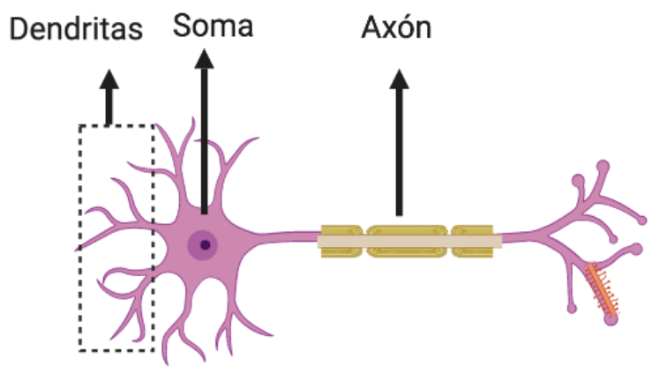
Neurona Biologica
Una neurona biológica es una célula nerviosa eléctricamente excitables e interconectadas dentro del cerebro que procesan y transmiten información a través de señales eléctricas y químicas. Estas neuronas están conectadas entre sí para formar una red neuronal en el cerebro. Una neurona se compone de tres partes: cuerpo celular, las dendritas y el axón.
Aprendizaje Profundo con Aplicaciones

Slide 5
Neurona Artificial
Una neurona artificial es una abstracción de la neurona biológica, representada como un modelo matemático, sus componentes principales:
Entradas
Suma ponderada de las entradas y pesos
Función de activación
Salida
DENDRITAS
SOMA
AXION
Entrada
Suma ponderada (entrada y pesos)
Función de activación
Salida
Aprendizaje Profundo con Aplicaciones

Slide 6
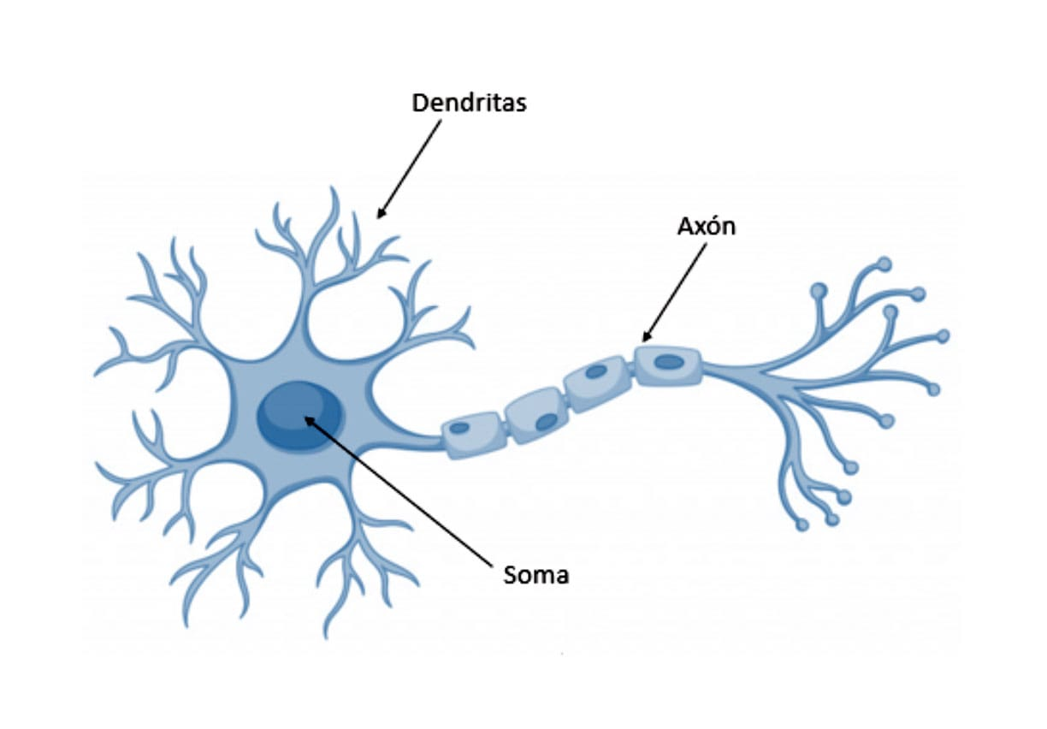

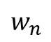
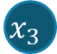
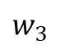
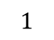
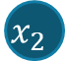
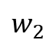


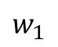


Neurona Biologica vs Artificial
$$BIAS$$
Entradas
$$x_{1}$$
$$w_{1}$$
$$1$$
Función de Activación
$$x_{2}$$
$$w_{2}$$
Abstracción
Modelo Matemático
$$∑$$
$$\hat{y}$$
$$w_{3}$$
∫
$$x_{3}$$
$$w_{n}$$
Suma ponderada
Salida
$$x_{n}$$
Pesos Sinápticos
Aprendizaje Profundo con Aplicaciones

Slide 7
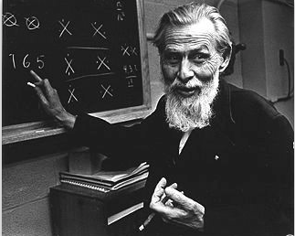
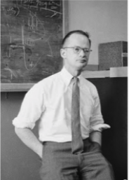
Antecedentes
En 1943 McColloch y Pitts presentan un modelo matemático que aproxima el comportamiento de las neuronas biológicas. En el artículo “A Logical Calculus of Ideas Immanent in Nervous Activity” (Un cálculo lógico de las ideas inmanentes en la actividad nerviosa ). Esto supuso la piedra angular sobre la que se ha desarrollado el concepto actual de Red Neuronal y Deep Learning.
Aprendizaje Profundo con Aplicaciones

Slide 8


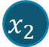

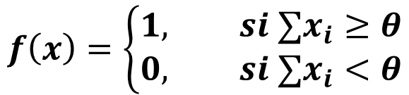
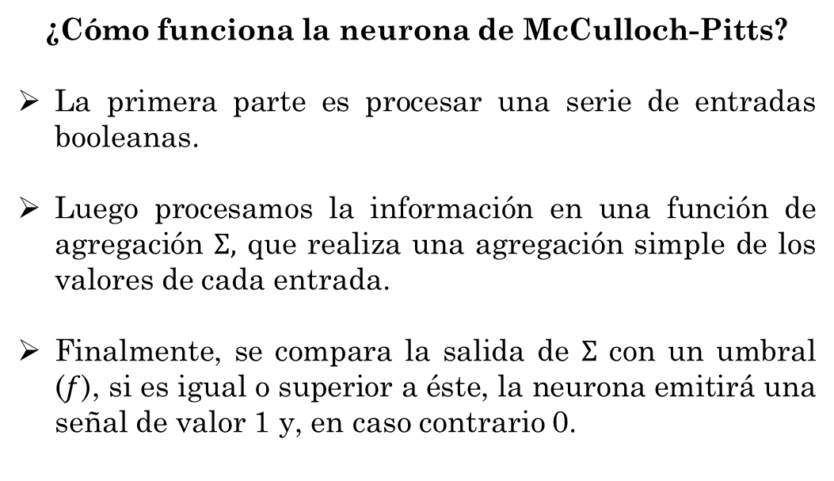

Modelo McCulloch-Pitts
¿Cómo funciona la neurona de McCulloch-Pitts?
La primera parte es procesar una serie de entradas booleanas.
Luego procesamos la información en una función de agregación Σ, que realiza una agregación simple de los valores de cada entrada.
Finalmente, se compara la salida de Σ con un umbral ($f$), si es igual o superior a éste, la neurona emitirá una señal de valor 1 y, en caso contrario 0.
$$x_{1}$$
Umbral
$$x_{2}$$
1
$$f$$
0
Σ
$$x_{3}$$
Función de Agregación
$$x_{n}$$
$$f\left(x\right)=\left\{\begin{aligned}1, si ∑x_{i}≥θ \\ &0, si ∑x_{i}<θ\end{aligned}\right.$$
Aprendizaje Profundo con Aplicaciones

Slide 9
Modelo McCulloch-Pitts
Limitaciones (neuronal McCulloch-Pitts)
Solo permitía entradas booleanas
Éstas tenían todas el mismo peso
La salida era binaria
La función de activación era siempre una función escalón.
No era posible simular más que funciones linealmente separables. Por ejemplo la función lógica XOR.
$$x_{1}$$
Umbral
$$x_{2}$$
1
$$f$$
0
Σ
$$x_{3}$$
Función de Agregación
$$x_{n}$$
$$f\left(x\right)=\left\{\begin{aligned}1, si ∑x_{i}≥θ \\ &0, si ∑x_{i}<θ\end{aligned}\right.$$
Aprendizaje Profundo con Aplicaciones

Slide 10
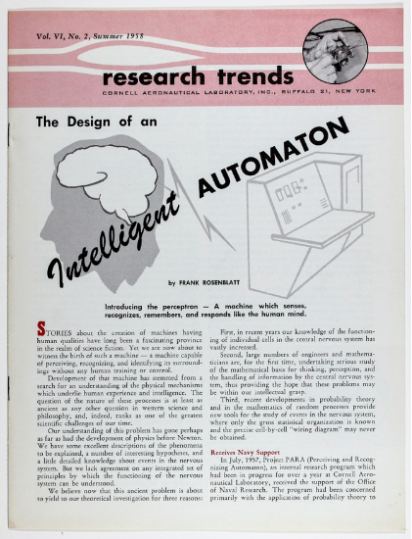
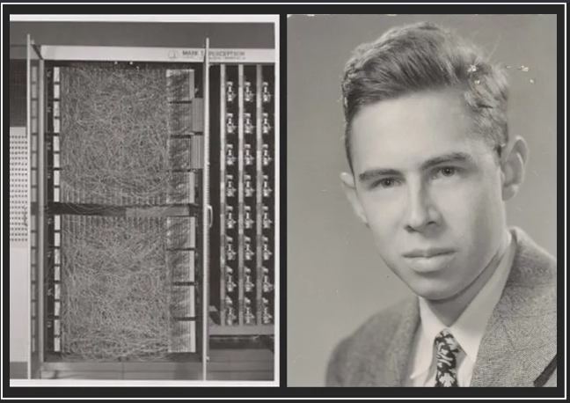
Modelo Rosenblatt
En 1958 Frank Rosenblatt un psicólogo del laboratorio Aeronáutico de Cornell inspirado en el trabajo de Warren McCulloch y Walter Pitts, propuso una clase de redes neuronales que denominó "perceptrones“. En 1962 que Rosenblatt implementar el Perceptron en una máquina, conocida como Mark I Perceptron, que fue diseñado para funcionar como clasificador de imágenes.
Aprendizaje Profundo con Aplicaciones

Slide 11
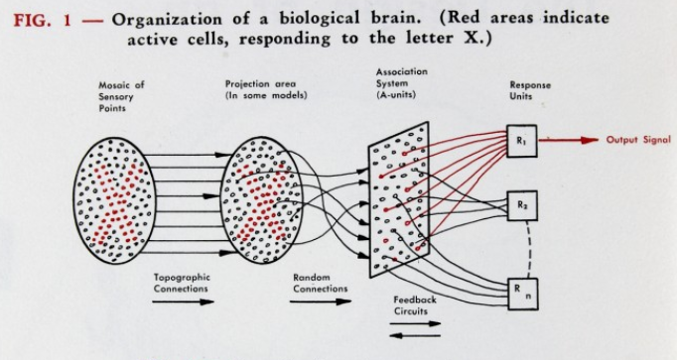
Modelo Rosenblatt
Con este objetivo incluía un conjunto de 400 fotosensores distribuidos en una matriz de 20 x 20 (imágenes de 20 x 20 píxeles). Para entrenar la máquina el operador tenía que ir mostrando las fotografías a estos fotosensores.
Aprendizaje Profundo con Aplicaciones

Slide 12
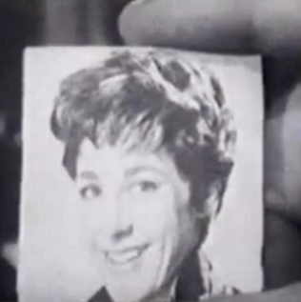
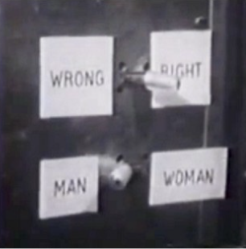
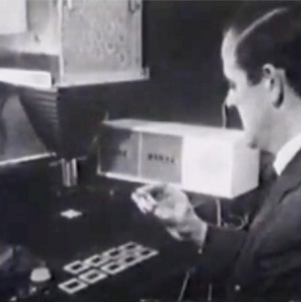
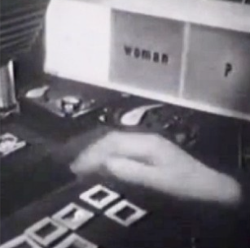
Modelo Rosenblatt
¿Como funcionaba?
Se alimenta con imágenes a la máquina
Etiquetar manualmente hombre o mujer
Colocar otra imágenes para entrenamiento.
Obtener salida a través de bombillas
Aprendizaje Profundo con Aplicaciones

Slide 13



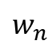
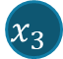
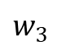
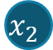
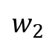

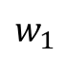
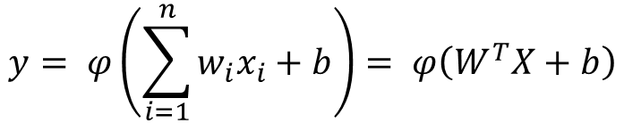
Modelo Rosenblatt
Perceptrón de Rosenblatt
Un perceptrón es una red neuronal de una sola capa, utilizados para problemas de clasificación, pero también se puede usar en problemas de regresión.
Capacidad de procesar entradas no booleanas
Asignación de diferentes valores a los pesos de cada entrada.
Umbral
Pesos Sinápticos
Entradas
$$x_{1}$$
$$w_{1}$$
Función de Activación
$$x_{2}$$
$$w_{2}$$
$$w_{3}$$
$$∑$$
$$φ$$
y
$$x_{3}$$
Unión Sumadora
Salida
$$w_{n}$$
$$x_{n}$$
$$y= φ\left(\sum_{i=1}^{n}{w_{i}x_{i}}+b\right)= φ\left(W^{T}X+b\right)$$
Aprendizaje Profundo con Aplicaciones

Slide 14
Modelo Rosenblatt
Limitaciones del perceptrón
En esta arquitectura las señales de desplazan en una única dirección, desde la entrada de la red neuronal hasta la salida, sin formar ciclos (Redes Feedforward).
Solo tienen una capa con ello son capaces de clasificar datos linealmente separables, lo que limitaba enormemente su capacidad de aprendizaje y predicción.
Pesos Sinápticos
Entradas
$$x_{1}$$
$$w_{1}$$
Función de Activación
$$x_{2}$$
$$w_{2}$$
$$w_{3}$$
$$∑$$
$$φ$$
y
$$x_{3}$$
Unión Sumadora
Salida
$$w_{n}$$
$$x_{n}$$
Aprendizaje Profundo con Aplicaciones

Slide 15
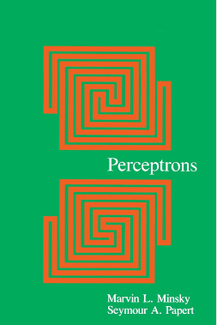
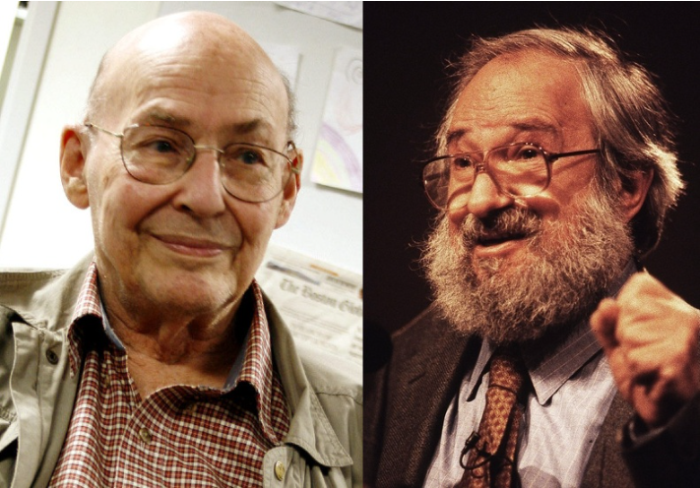
M. Minsky y S. Papert
En 1969 dos investigadores, Marvin Minsky y Seymour Papert, publican el libro “Perceptrons” en el mostraban que las redes neuronales eran incapaces de implementar la función XOR por lo cual solo era capaces de clasificar problemas linealmente separables y esto ralentizo durante varias décadas las ANN este periodo es conocido como “El invierno de la IA”.
Aprendizaje Profundo con Aplicaciones

Slide 16
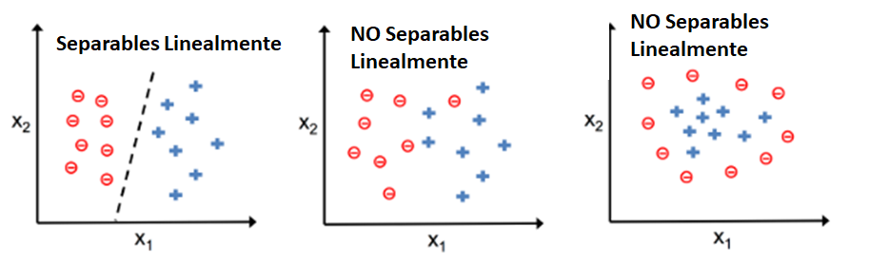
Separabilidad lineal
En geometría euclidiana, la separabilidad lineal es una propiedad de dos conjuntos de puntos . Esto se visualiza más fácilmente en dos dimensiones (el plano euclidiano). Estos dos conjuntos son linealmente separables si existe al menos una línea que separe a ambos conjuntos. Esta idea se generaliza a espacios euclidianos de dimensiones superiores si la línea es reemplazada por un hiperplano .
Aprendizaje Profundo con Aplicaciones

Slide 17
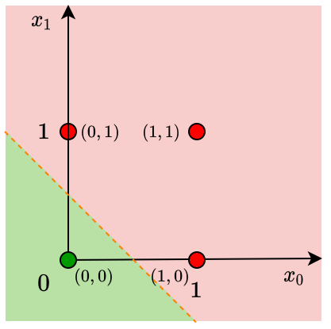
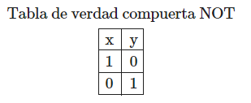
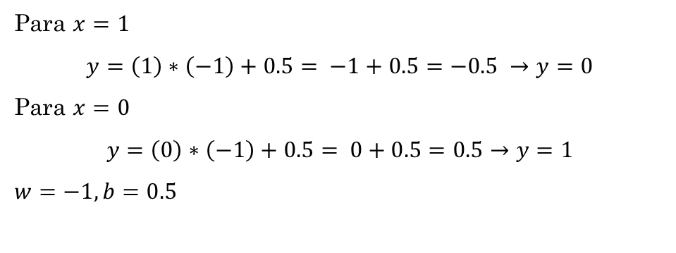




Compuerta NOT
Para $x=1$
$$y=\left(1\right)∗\left(−1\right)+0.5= −1+0.5=−0.5 →y=0$$
Para $x=0$
$$y=\left(0\right)∗\left(−1\right)+0.5= 0+0.5=0.5→y=1$$
$$w=−1, b=0.5$$
$$φ$$
Σ
$$\hat{y}$$
$$x$$
$$B$$
Aprendizaje Profundo con Aplicaciones

Slide 18
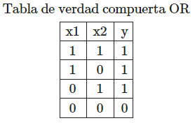
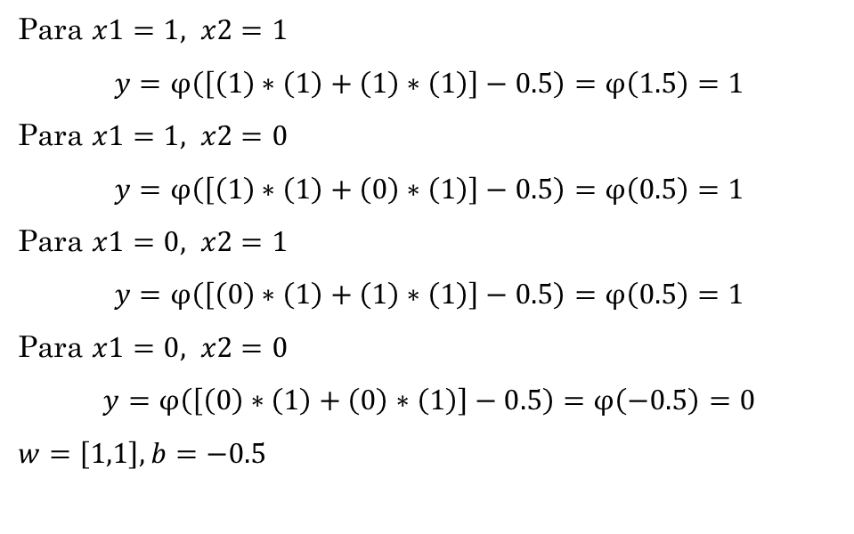
Compuerta OR
Para $x1=1, x2=1$
$$y=φ\left(\left[\left(1\right)∗\left(1\right)+\left(1\right)∗\left(1\right)\right]−0.5\right)=φ\left(1.5\right)=1$$
Para $x1=1, x2=0$
$$y=φ\left(\left[\left(1\right)∗\left(1\right)+\left(0\right)∗\left(1\right)\right]−0.5\right)=φ\left(0.5\right)=1$$
Para $x1=0, x2=1$
$$y=φ\left(\left[\left(0\right)∗\left(1\right)+\left(1\right)∗\left(1\right)\right]−0.5\right)=φ\left(0.5\right)=1$$
Para $x1=0, x2=0$
$$y=φ\left(\left[\left(0\right)∗\left(1\right)+\left(0\right)∗\left(1\right)\right]−0.5\right)=φ\left(−0.5\right)=0$$
$$w=\left[1,1\right], b=−0.5$$
$$φ$$
Σ
$$\hat{y}$$
$$x$$
$$B$$
Aprendizaje Profundo con Aplicaciones

Slide 19
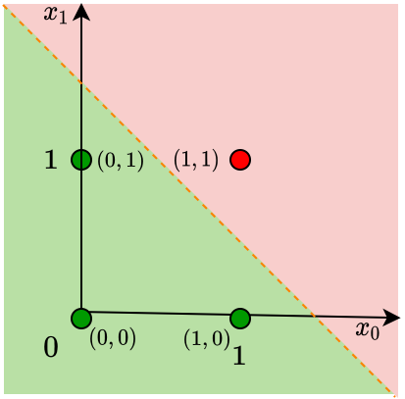
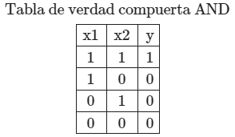
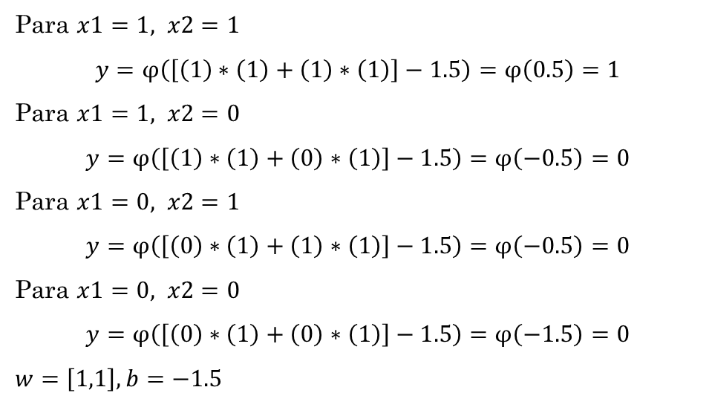
Compuerta AND
Para $x1=1, x2=1$
$$y=φ\left(\left[\left(1\right)∗\left(1\right)+\left(1\right)∗\left(1\right)\right]−1.5\right)=φ\left(0.5\right)=1$$
Para $x1=1, x2=0$
$$y=φ\left(\left[\left(1\right)∗\left(1\right)+\left(0\right)∗\left(1\right)\right]−1.5\right)=φ\left(−0.5\right)=0$$
Para $x1=0, x2=1$
$$y=φ\left(\left[\left(0\right)∗\left(1\right)+\left(1\right)∗\left(1\right)\right]−1.5\right)=φ\left(−0.5\right)=0$$
Para $x1=0, x2=0$
$$y=φ\left(\left[\left(0\right)∗\left(1\right)+\left(0\right)∗\left(1\right)\right]−1.5\right)=φ\left(−1.5\right)=0$$
$$w=\left[1,1\right], b=−1.5$$
$$φ$$
Σ
$$\hat{y}$$
$$x$$
$$B$$
Aprendizaje Profundo con Aplicaciones

Slide 20
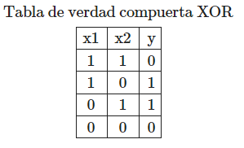
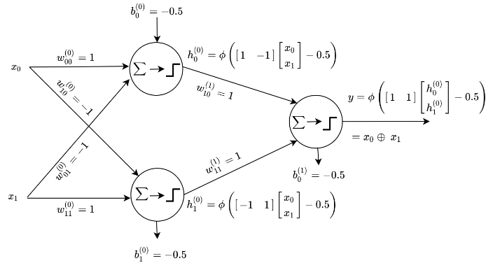
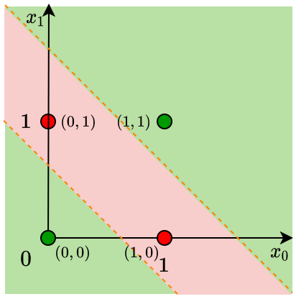
Compuerta XOR
Aprendizaje Profundo con Aplicaciones

Slide 21
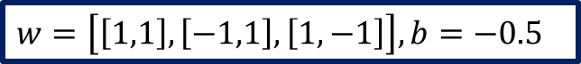
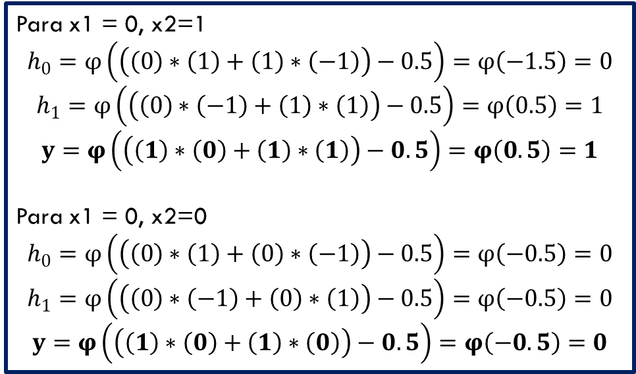
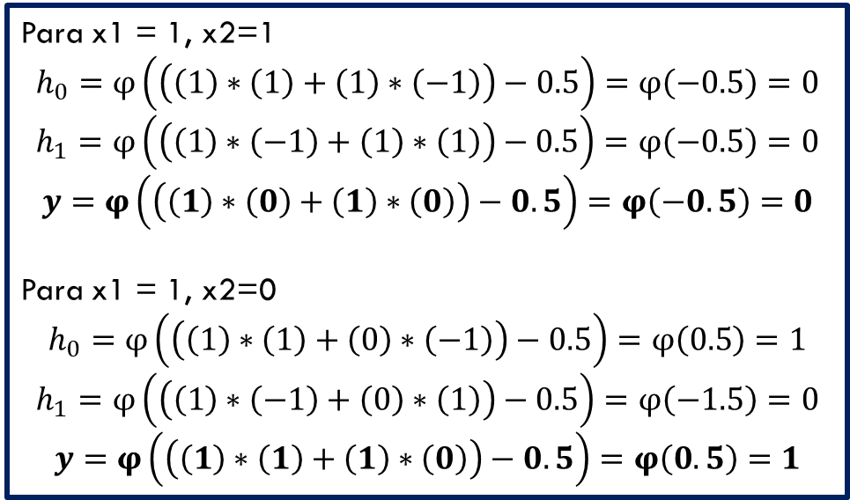
Compuerta XOR
Para x1 = 1, x2=1
$$h_{0}=φ\left(\left(\left(1\right)∗\left(1\right)+\left(1\right)∗\left(−1\right)\right)−0.5\right)=φ\left(−0.5\right)=0$$
$$h_{1}=φ\left(\left(\left(1\right)∗\left(−1\right)+\left(1\right)∗\left(1\right)\right)−0.5\right)=φ\left(−0.5\right)=0$$
$$y=φ\left(\left(\left(1\right)∗\left(0\right)+\left(1\right)∗\left(0\right)\right)−0.5\right)=φ\left(−0.5\right)=0$$
Para x1 = 1, x2=0
$$h_{0}=φ\left(\left(\left(1\right)∗\left(1\right)+\left(0\right)∗\left(−1\right)\right)−0.5\right)=φ\left(0.5\right)=1$$
$$h_{1}=φ\left(\left(\left(1\right)∗\left(−1\right)+\left(0\right)∗\left(1\right)\right)−0.5\right)=φ\left(−1.5\right)=0$$
$$y=φ\left(\left(\left(1\right)∗\left(1\right)+\left(1\right)∗\left(0\right)\right)−0.5\right)=φ\left(0.5\right)=1$$
Para x1 = 0, x2=1
$$h_{0}=φ\left(\left(\left(0\right)∗\left(1\right)+\left(1\right)∗\left(−1\right)\right)−0.5\right)=φ\left(−1.5\right)=0$$
$$h_{1}=φ\left(\left(\left(0\right)∗\left(−1\right)+\left(1\right)∗\left(1\right)\right)−0.5\right)=φ\left(0.5\right)=1$$
$$y=φ\left(\left(\left(1\right)∗\left(0\right)+\left(1\right)∗\left(1\right)\right)−0.5\right)=φ\left(0.5\right)=1$$
Para x1 = 0, x2=0
$$h_{0}=φ\left(\left(\left(0\right)∗\left(1\right)+\left(0\right)∗\left(−1\right)\right)−0.5\right)=φ\left(−0.5\right)=0$$
$$h_{1}=φ\left(\left(\left(0\right)∗\left(−1\right)+\left(0\right)∗\left(1\right)\right)−0.5\right)=φ\left(−0.5\right)=0$$
$$y=φ\left(\left(\left(1\right)∗\left(0\right)+\left(1\right)∗\left(0\right)\right)−0.5\right)=φ\left(−0.5\right)=0$$
$$w=\left[\left[1,1\right],\left[−1,1\right],\left[1,−1\right]\right], b=−0.5$$
Aprendizaje Profundo con Aplicaciones

Slide 22
MultiLayer Perceptron
Aprendizaje Profundo con Aplicaciones

Slide 23
¿Que es un MLP?
El perceptrón multicapa evoluciona el perceptrón simple y para ello incorpora capas de neuronas ocultas, con esto consigue representar funciones no lineales.
En el perceptrón multicapa se pueden diferenciar una 2 fases:
Propagación en la que se calcula el resultado de salida de la red desde los valores de entrada hacia delante.
Aprendizaje en la que los errores obtenidos a la salida del perceptrón se van propagando hacia atrás (backpropagation) con el objetivo de modificar los pesos de las conexiones para que el valor estimado de la red se asemeje cada vez más al real, este aproximación se realiza mediante la función gradiente del error.
Aprendizaje Profundo con Aplicaciones

Slide 24

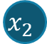

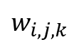


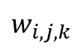


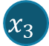

Arquitectura de un MLP
Capa Entrada
Capa Oculta #1
Capa Oculta
#2
Capa de Salida
$$x_{1}$$
$$w_{i,j,k}$$
$$w_{i,j,k}$$
$$∑|θ$$
Entradas
$$∑|θ$$
$$x_{2}$$
$$∑|θ$$
$$∑|θ$$
$$∑|θ$$
$$\hat{Y}$$
$$∑|θ$$
$$x_{3}$$
$$∑|θ$$
$$∑|θ$$
$$x_{4}$$
Bias
1
1
1
Aprendizaje Profundo con Aplicaciones

Slide 25
Elementos de un MLP
Capa de entrada:
Conecta la red con el exterior, son cada una de las variables de entrada de la red.
Capas ocultas:
Conjunto de capas en las que cada activación de una salida procede de la suma ponderada de las activaciones de la capa anterior conectadas, mas sus correspondientes umbrales (bias, sesgos).
Capa de salida:
Conecta las capas ocultas con la salida de la red que proporciona los resultados.
Aprendizaje Profundo con Aplicaciones

Slide 26
Funciones de activación
Una función de activación que transmite la información generada por la combinación lineal de los pesos y las entradas, es decir son la manera de transmitir la información por las conexiones de las neuronas hacia la capa de salida.
Las funciones de activación generalmente harán que los modelos sean no lineales. Entre las funciones de activación más conocidas o más usadas se encuentran
Función Lineal
Función Umbral
Función Sigmoide
Función tangente hiperbólica
Función ReLu
Función Softmax
Aprendizaje Profundo con Aplicaciones

Slide 27
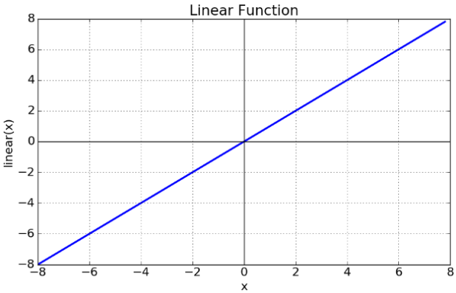

Función Lineal
Esta función también conocida como identidad, permite que lo de la entrada sea igual a la salida por lo que si se tiene un red neuronal de varias capas y aplicó función lineal se dice que es una regresión lineal
$$f\left(x\right)=x$$
Aprendizaje Profundo con Aplicaciones

Slide 28


Función Umbral
Esta función también conocida como escalón, indica que si la x es menor que cero la neurona va a ser cero pero cuando es mayor igual a cero dará como salida igual 1. Esta función se usa cuando se quiere clasificar o cuando se tiene salidas categóricas.
$$f\left(x\right)=\left\{\begin{aligned}1, si ∑x_{i}≥0 \\ &0, si ∑x_{i}<0\end{aligned}\right.$$
Aprendizaje Profundo con Aplicaciones

Slide 29


Función Sigmoide
Esta función también conocida como función logística, está en un rango de valores de salida está entre cero y uno. Actualmente la sigmoide no es una función muy utilizada debido a que no está centrada y esto afecta en el aprendizaje y entrenamiento de la neurona por lo que influye con el problema de desaparición de gradiente.
$$f\left(x\right)=\frac{1}{1+e^{−x}}$$
Aprendizaje Profundo con Aplicaciones

Slide 30


Función tangente hiperbólica
Esta función de activación llamada tangente hiperbólica tiene un rango de valores de salida entre -1 y 1. Se dice que está función es un escalamiento de la función logística, por lo que a pesar que esta función está centrada tiene un problema similar a la sigmoide debido al problema de desaparición del gradiente
$$f\left(x\right)=\frac{2}{1+e^{−2x}} −1$$
Aprendizaje Profundo con Aplicaciones

Slide 31



Función ReLu
Está función es la más utilizada debido a que permite el aprendizaje muy rápido en las redes neuronales. Si a esta función se le da valores de entrada muy negativos el resultado es cero pero si se le da valores positivos queda igual y además el gradiente de esta función será cero en el segundo cuadrante y uno en el primer cuadrante.
$$f\left(x\right)=max(0,x)$$
Aprendizaje Profundo con Aplicaciones

Slide 32


Función Softmax
Esta función se usa para clasificar diferentes clases, mediante probabilidades, el resultado será el que tenga mayor probabilidad y cabe recalcar que la suma de estas probabilidades será igual a 1. En otras palabras, Softmax se usa para clases múltiples y cuando se va a asignar probabilidades a cada clase que pertenezca a clases múltiples.
Aprendizaje Profundo con Aplicaciones

Slide 33

Representacion geometrica
La funciones de activación generan hiperplanos con la suma de varios de estos hiperplanos las redes neuronales logran hacer una aproximación la función que describe los datos
Aprendizaje Profundo con Aplicaciones

Slide 34


Gradiente Descendiente
¿Qué es el gradiente descendiente?
Descenso de gradiente es un algoritmo de optimización que permite minimizar una función haciendo actualizaciones de sus parámetros en la dirección del valor negativo de su gradiente. Aplicado a las redes neuronales, el descenso de gradiente permite ir actualizando los pesos y bías del modelo para reducir su error.
El Gradiente es sinónimo de pendiente o inclinación, la derivada. El gradiente es la generalización vectorial de la derivada, es un vector de tantas dimensiones como la función y cada dimensión contiene la derivada parcial en dicha dimensión:
$$∇f=\left[\frac{∂f}{∂x_{1}},\frac{∂f}{∂x_{2}},…,\frac{∂f}{∂x_{n}}\right]$$
El gradiente $∇f_{x}$ es el vector que contiene la información de cuanto crece la función en un punto especifico $x$ por cada dimensión de nuestra función de forma independiente.
Aprendizaje Profundo con Aplicaciones

Slide 35



Gradiente Descendiente
¿De que tamaño dar el paso?
Sabemos en que dirección avanzar para descender, pero no cuánto descender. Una estrategia sería si la función crece “mucho” descender mucho, y si crece “poco” descender poco. Es decir dar el paso en forma proporcional al gradiente. Para poder controlar la proporción del paso utilizaremos un parámetro $α$ de tal forma que el paso a dar se cuantifica:
$$α∇$$
$α$ es un parámetro de tunning del método gradient descent
al que llamamos: learning rate.
Aprendizaje Profundo con Aplicaciones

Slide 36

Gradiente Descendiente
¿Cómo funciona el algoritmo del Gradiente Descendente?
El algoritmo es iterativo (es decir que se repite el mismo procedimiento varias veces) y requiere que el usuario introduzca dos parámetros::
El número de iteraciones, es decir cuántas veces se repetirá el procedimiento
La tasa de aprendizaje, conocido como el parámetro $α$. Este definirá la cantidad de iteraciones requerida para que el algoritmo encuentre el mínimo de la función.
Una vez definidos estos dos parámetros, el algoritmo procede de la siguiente manera:
Escoge de forma aleatoria el valor inicial de la variable $w$
2. En cada iteración actualiza el valor de $w$ usando la siguiente ecuación: $w ← w − α∗∇$
Aprendizaje Profundo con Aplicaciones

Slide 37


Gradiente Descendiente
Ejemplo
En la primera iteración se calcula el gradiente en el punto 0, que corresponde a la línea recta de color verde en la gráfica.
Se observa que este gradiente es negativo, y por tanto la cantidad $−α ∗∇$es un número positivo, lo cual quiere decir que al valor inicial de $w_{0}$ se sumará el término positivo $−α ∗∇$, y por tanto $w_{1}$ estará ubicado a la derecha del punto inicial.
En la segunda iteración el gradiente seguirá siendo negativo, y por tanto el término $−α ∗∇$será nuevamente positivo, lo cual quiere decir que el nuevo valor $w_{2}$ estará ubicado a la derecha de $w_{1}$.
Si se repite el procedimiento podemos observar que en cada iteración el nuevo valor de w calculado está cada vez más cerca del valor mínimo buscado (w=0).
Aprendizaje Profundo con Aplicaciones

Slide 38

Gradiente Descendiente
Ejemplo de Learning rate (α)
El gradiente o derivada de la función $y =x^{2}+1$es igual a $2x$. Para simular el comportamiento del algoritmo, supongamos inicialmente un valor $x_{0}=5$ y una tasa de aprendizaje $α = 0.25$.
Así, en la primera iteración del algoritmo tendremos:
$x_{0}=5, ∇f\left(x_{0}\right)=2x=2\left(5\right)=10$
$x_{1}=x_{0}−α ∗ ∇f\left(x_{0}\right)=5 −0.25∗2(5)=2.5$
$x_{2}=x_{1}−α ∗ ∇f\left(x_{1}\right)=2.5 −0.25∗2\left(2.5\right)=2.5−0.25\left(5\right)=2.5 −1.25=1.25$
$x_{3}=x_{2}−α ∗ ∇f\left(x_{2}\right)=1.25 −0.25∗2\left(1.25\right) =0.625$
$x_{4}=x_{3}−α ∗ ∇f\left(x_{3}\right)=0.625−0.25∗2\left(0.625\right) =0.3125$
$x_{5}=x_{4}−α ∗ ∇f\left(x_{4}\right)=0.3125−0.25∗2(0.3125)=0.15625$
$x_{6}=x_{5}−α ∗ ∇f\left(x_{5}\right)=0.15625−0.25∗2(0.15625)=0.078125$
Aprendizaje Profundo con Aplicaciones

Slide 39



Backpropagation
El algoritmo de backpropagation se introdujo originalmente en la década de 1970, pero su importancia no se apreció completamente hasta un famoso artículo de 1986 de David Rumelhart, Geoffrey Hinton y Ronald J. Williams
Aprendizaje Profundo con Aplicaciones

Slide 40
Backpropagation
Backpropagation es el algoritmo que permite cuantificar la influencia que tiene cada peso y bias de la red en sus predicciones. Para conseguirlo, hace uso de la regla de la cadena para calcular el gradiente, que no es más que es el vector formado por las derivadas parciales de una función.
En el caso de las redes, la derivada parcial del error respecto a un parámetro (peso o bias) mide cuanta "responsabilidad" ha tenido ese parámetro en el error cometido. Gracias a esto, se puede identificar qué pesos de la red hay que modificar para mejorarla. El siguiente paso necesario, es determinar cuánto y cómo modificarlos (optimización).
Aprendizaje Profundo con Aplicaciones

Slide 41
Backpropagation
Backpropagation es el algoritmo que permite cuantificar la influencia que tiene cada peso y bias de la red en sus predicciones. Para conseguirlo, hace uso de la regla de la cadena para calcular el gradiente, que no es más que es el vector formado por las derivadas parciales de una función.
En el caso de las redes, la derivada parcial del error respecto a un parámetro (peso o bias) mide cuanta "responsabilidad" ha tenido ese parámetro en el error cometido. Gracias a esto, se puede identificar qué pesos de la red hay que modificar para mejorarla. El siguiente paso necesario, es determinar cuánto y cómo modificarlos (optimización).
Aprendizaje Profundo con Aplicaciones

Slide 42


Backpropagation
$$x_{i}=a^{i}, i∈1,2,3,4$$
Para capas ocultas l=2:
$$z^{2}=w^{1}x+b^{1}$$
$$a^{2}=f(z^{2})$$
Para capas ocultas l=3:
$$z^{3}=w^{2}a^{2}+b^{2}$$
$$a^{3}=f(z^{3})$$
Para la capa de salida:
$${s= a}^{3}∗w^{3}$$
Aprendizaje Profundo con Aplicaciones

Slide 43




Backpropagation
Derivada de la función de Coste respecto al peso
Se puede expresar con la regla de la cadena, multiplicando la derivada del Coste respecto a la suma ponderada (z) por la derivada de (z) respecto al valor del peso (w)
Por definición sabemos que
Su derivada quedaría
Aprendizaje Profundo con Aplicaciones

Slide 44
Backpropagation
Derivada de la función de Coste respecto al peso
Se puede expresar con la regla de la cadena, multiplicando la derivada del Coste respecto a la suma ponderada (z) por la derivada de (z) respecto al valor del peso (w)
Por definición sabemos que
Su derivada quedaría
l numero de capa y j numero de neurona
Aprendizaje Profundo con Aplicaciones

Slide 45



Backpropagation
Derivada de la función de Coste respecto al parámetro BIAS
Se puede expresar con la regla de la cadena, multiplicando la derivada del Coste respecto a la suma ponderada (z) por la derivada de (z) respecto al valor del BIAS (b)
Calculando su deriva queda:
Aprendizaje Profundo con Aplicaciones

Slide 46



Backpropagation
La parte común en ambas ecuaciones a menudo se denomina «gradiente local» y se expresa de la siguiente manera:
Usando regla de la cadena
Computar el error de la capa anterior
Aprendizaje Profundo con Aplicaciones

Slide 47


Backpropagation
Cuando ya tenemos el desarrollo de las variables parciales podemos ajustar los parametros de nuestra red
Actualizamos el parámetro de BIAS usando el Vector Gradiente
Actualizamos el parámetro de pesos usando el vector Gradiente
Aprendizaje Profundo con Aplicaciones

Slide 48

Overfitting
Se denomina sobreajuste al hecho de hacer un modelo tan ajustado a los datos de entrenamiento que haga que no generalice bien a los datos de test. Hay que recordar que el objetivo de los modelos de aprendizaje automático es el de obtener patrones de los datos de entrenamiento disponibles de cara a predecir o inferir correctamente datos nuevos. Es decir, el concepto clave es el de entrenar y obtener patrones generales que sean extrapolables a nuevos datos.
Aprendizaje Profundo con Aplicaciones

Slide 49
Overfitting
¿Cómo evitar el sobreajuste?
El sobreajuste se puede evitar de varias formas, las más claras son las siguientes:
Incorporando mayor cantidad de datos: al tener más cantidad de datos es más probable que el algoritmo generalice mejor, al tener en cuenta más tipos de datos.
Cantidad excesiva de Dimensiones (features), con muchas variantes distintas, sin suficientes muestras. A veces conviene eliminar o reducir la cantidad de características que utilizaremos para entrenar el modelo. Una herramienta útil para hacerlo es PCA.
Incorporando regularización: existen parámetros en muchos algoritmos que permiten regularizar los parámetros, evitando en cierta medida el sobreajuste. Comúnmente hay dos tipos, que son la L1 y la L2 (weight decay, y el dropout.).
Conjunto de Test de datos. Siempre subdividir nuestro conjunto de datos y mantener una porción del mismo “oculto” a nuestra máquina entrenada.
Aprendizaje Profundo con Aplicaciones

Slide 50

Underfitting
El underfitting ocurre cuando un modelo estadístico o un algoritmo de aprendizaje automático no puede capturar la tendencia subyacente de los datos, es decir, solo funciona bien en los datos de entrenamiento pero funciona mal en los datos de prueba.
Su aparición simplemente significa que nuestro modelo o el algoritmo no se ajusta lo suficientemente bien a los datos. Por lo general, sucede cuando tenemos menos datos para construir un modelo preciso y también cuando intentamos construir un modelo lineal con menos datos no lineales.
Aprendizaje Profundo con Aplicaciones

Slide 51
Underfitting
¿Cómo evitar el sobreajuste?
Técnicas para reducir el underfitting:
Aumentar la complejidad del modelo
Aumentar el número de características, realizando ingeniería de características
Elimina el ruido de los datos.
Aumente el número de épocas o aumente la duración del entrenamiento para obtener mejores resultados.
Aprendizaje Profundo con Aplicaciones

Slide 52

Generalizacion
Aprendizaje Profundo con Aplicaciones

Slide 53
PyTorch
Aprendizaje Profundo con Aplicaciones

Slide 54

¿Que es PyTorch?
PyTorch es un framework de Machine Learning de código abierto creado para ser flexible y modular para la investigación, con la estabilidad y el soporte necesarios para el despliegue de producción. PyTorch proporciona un paquete de Python para funciones de alto nivel como el cálculo de tensor (como NumPy) con una fuerte aceleración de GPU .
Aprendizaje Profundo con Aplicaciones

Slide 55

¿Que es un Tensor?
Un Tensor es solo un término más genérico que matrix o vector . Los tensores de 1 dimensión son vectores. Los tensores bidimensionales son matrices. 3 o más tensores dimensionales se conocen como tensores.
Aprendizaje Profundo con Aplicaciones

Slide 56

Tensores en PyTorch
Hay 4 tipos principales de tensores en PyTorch: tensores de Byte, Float, Double y Long. Cada tipo de tensor corresponde al tipo de número (y más importante, el tamaño / indicación del número) contenido en cada lugar de la matriz. Entonces, si un Tensor de 1-d es una “lista de números”, un Tensor de Flotación de 1-d es una lista de flotadores . Como regla general, para peso matries usamos FloatTensors. Para las matrices de datos, es probable que usemos FloatTensors (para entradas con valores reales) o Long Tensors (para enteros).
Aprendizaje Profundo con Aplicaciones

